Slide 1
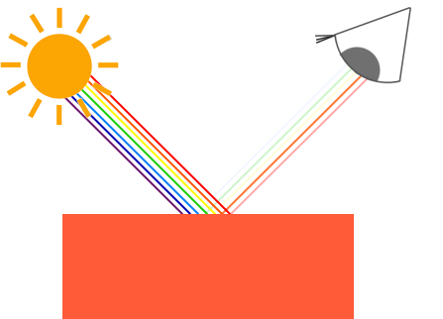
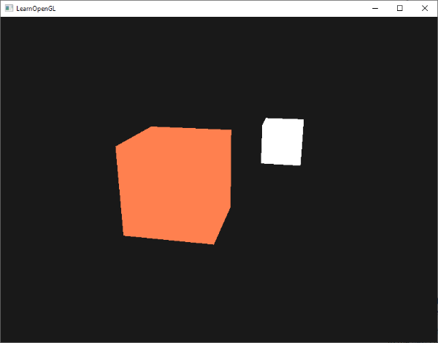
颜色
现实生活中看到物体的颜色并不是这个物体真正拥有的颜色，而是它所反射的颜色
太阳光能被看见的白光其实是由许多不同的颜色组合而成的
颜色可以数字化的由红色(Red)、绿色(Green)和蓝色(Blue)三个分量组成，它们通常被缩写为RGB珊瑚红(Coral)色：
glm::vec3 coral(1.0f, 0.5f, 0.31f)
分量相乘，不是点乘也不是叉乘
glm::vec3lightColor(1.0f, 1.0f, 1.0f);
glm::vec3 toyColor(1.0f, 0.5f, 0.31f);
glm::vec3 result = lightColor * toyColor;//=(1.0f, 0.5f, 0.31f);
glm::vec3 lightColor(0.0f, 1.0f, 0.0f);
glm::vec3 toyColor(1.0f, 0.5f, 0.31f);
glm::vec3 result = lightColor * toyColor; //=(0.0f, 0.5f, 0.0f);
glm::vec3 lightColor(0.33f, 0.42f, 0.18f);
glm::vec3 toyColor(1.0f, 0.5f, 0.31f);
glm::vec3 result = lightColor * toyColor;//=(0.33f,0.21f,0.06f);
创建一个光照场景
#version 330 core
out vec4 FragColor;
uniform vec3 objectColor;
uniform vec3 lightColor;
void main() {
FragColor = vec4(lightColor * objectColor, 1.0);
}
片段着色器
设置灯的Model矩阵
glm::vec3 lightPos(1.2f, 1.0f, 2.0f);
model = glm::mat4(1.0f);
model = glm::translate(model, lightPos);
model = glm::scale(model, glm::vec3(0.2f));
ourShader.setVec3("objectColor", 1.0f, 0.5f, 0.31f);
ourShader.setVec3("lightColor", 1.0f, 1.0f, 1.0f);

